Slide 1
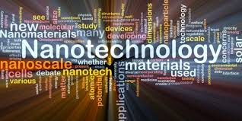

Slide 2
محاضرة النانوتكنلوجي العملي1 اعداد ا.م.د.زينب جمعة ا.م.احمد جاسم مركز أبحاث البوليمر

Slide 3
تقنيةالنانو تكنلوجي تساعدنا على فهم ما يجري في العالم من حولنا وهذه المعرفة سوف تعطي دافع كبير للأجيال القادمة والحالية من العلماء للعمل بجد من اجل المستقبل. لذلك أجيال المستقبل سوف تستمر في رحلة الابداع في مجال النانو تكنلوجي الى مستوى متقدم لجعل الحياة اكثر سهولة.

Slide 4
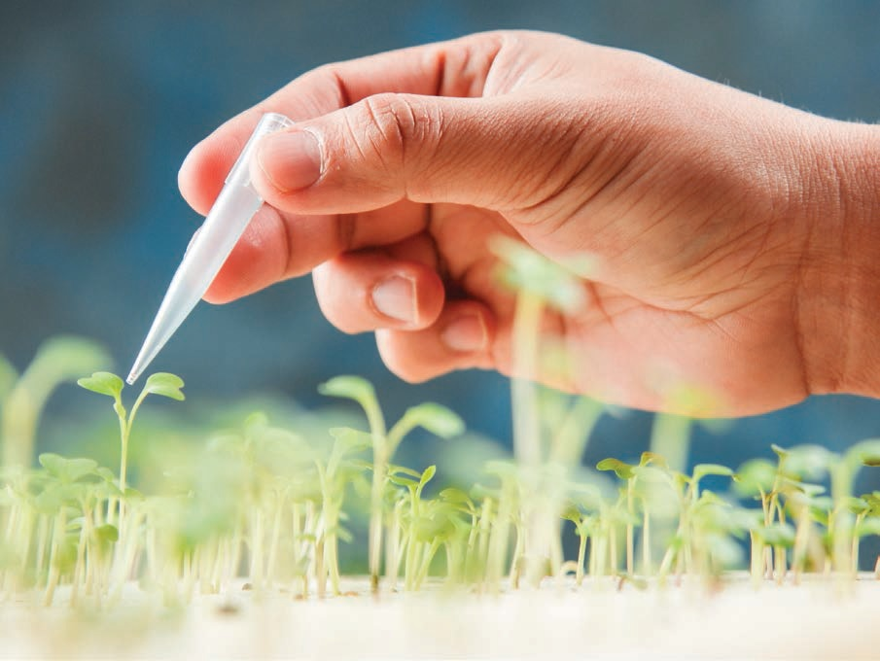
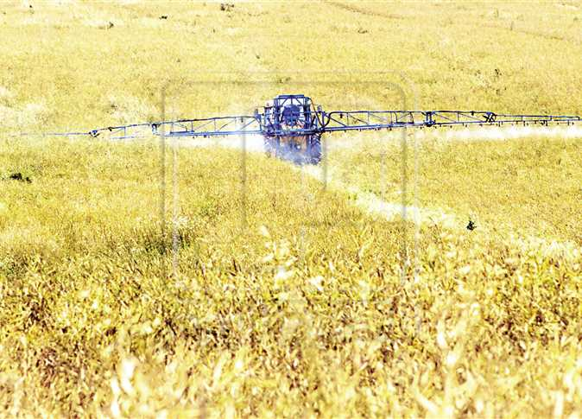
تطبيقات زراعية

Slide 5
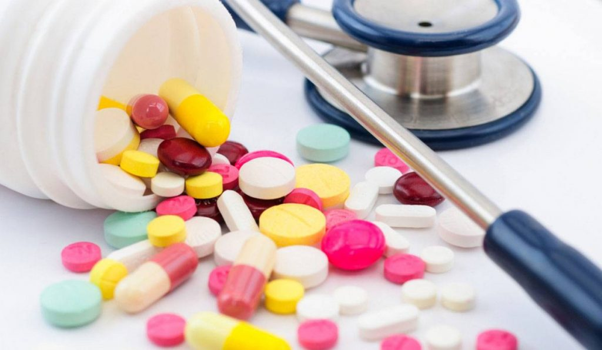
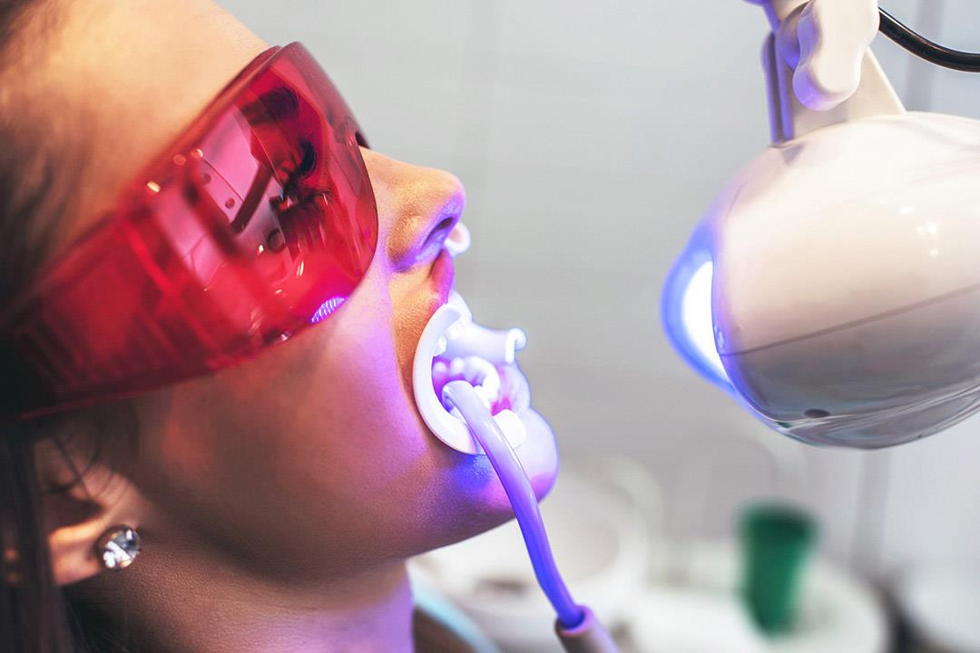
تطبيقات طبية

Slide 6
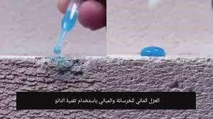
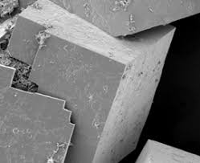
تطبيقات هندسية

Slide 7
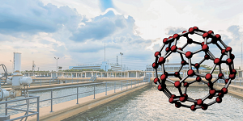
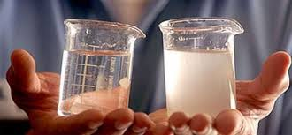
تحلية ومعالجة مياه الصرف الصحي

Slide 8
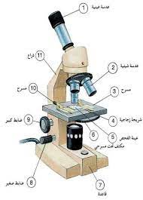
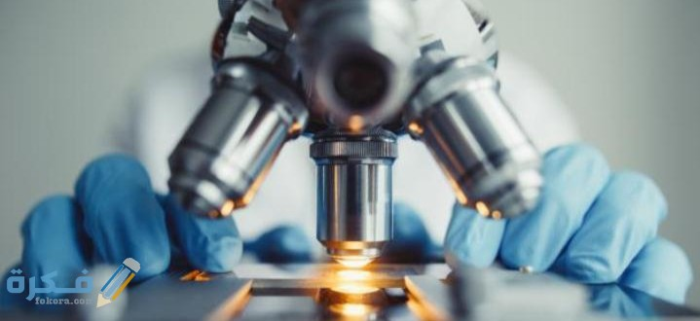

المجهر الضوىي
يستخدم المجهر الضوىي لتشخيص المركبات النانوية وكذلك الغير نانوية وكثيرا ما يستخدم في المجال البايلوجي والطبي.وتصل دقة القياس بهذا الجهاز الى حوالي nm 200 .

Slide 9
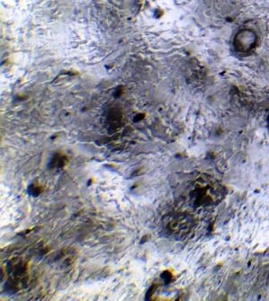
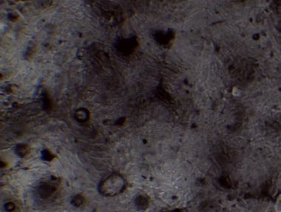
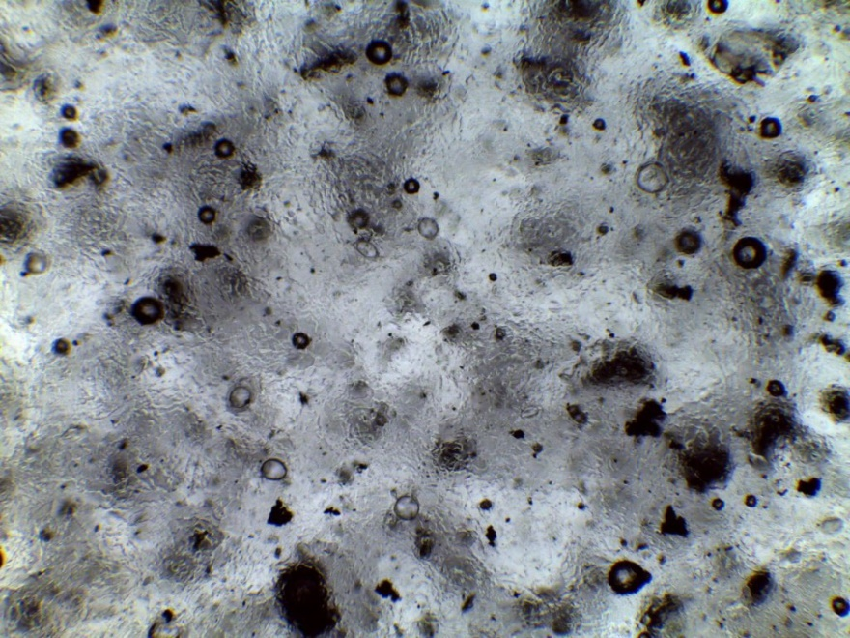
صور من المجهر الضوىي

Slide 10
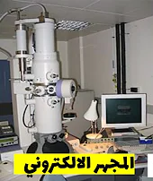
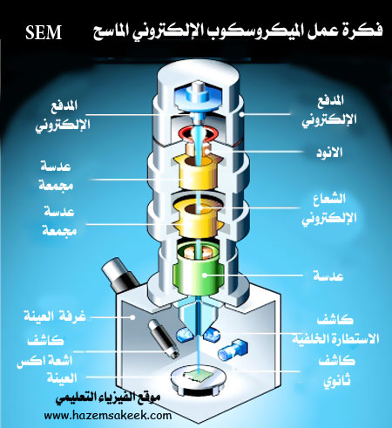
المجهر الالكتروني
يستخدم وبشكل كبير لتشخيص مركبات النانو وتصل دقة وقدرة هذا الجهاز الى قياس ابعاد تصل الى nm 0.1 .

Slide 11
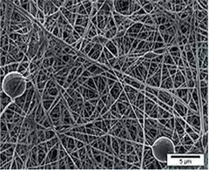
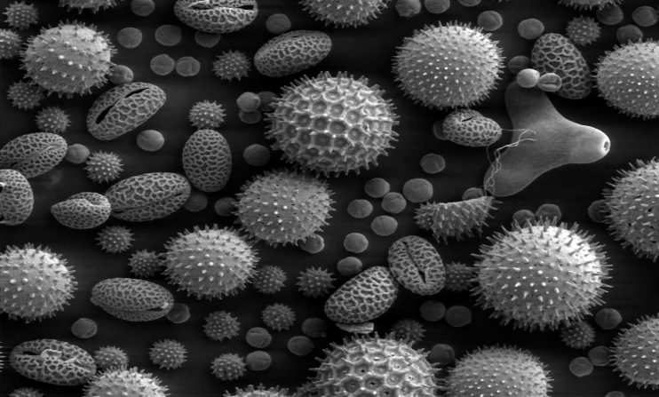
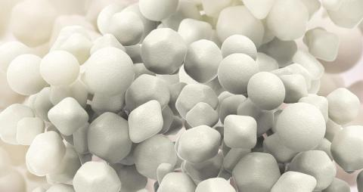
صور من المجهر الالكتروني
صور من المجهر الالكتروني

Slide 12
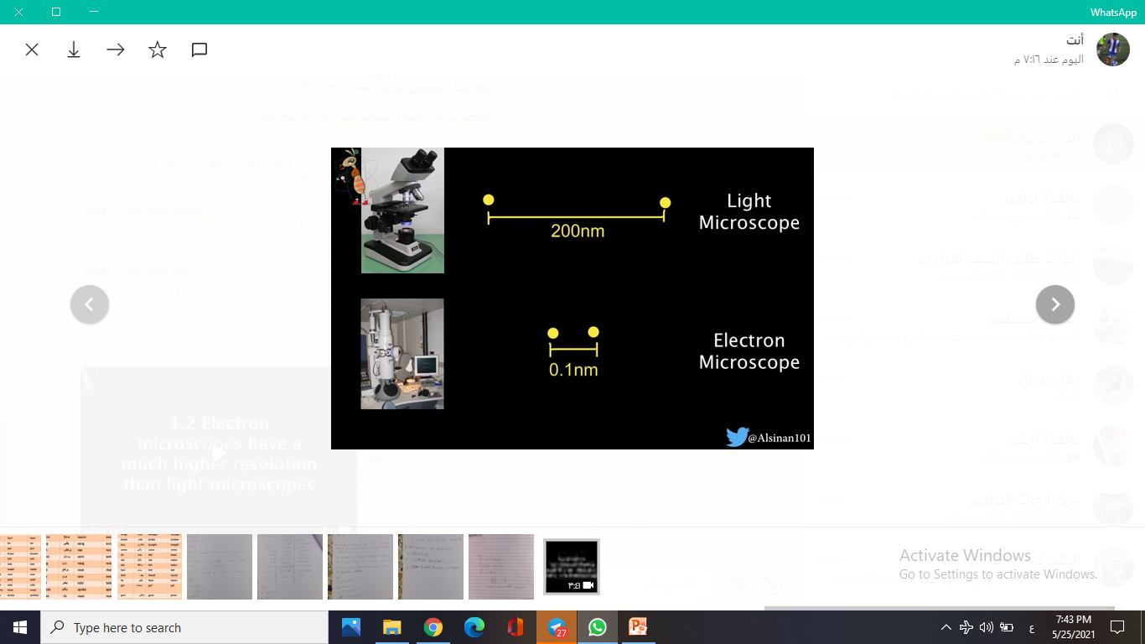

Slide 13
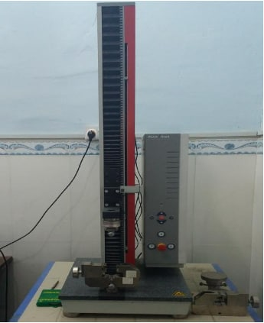
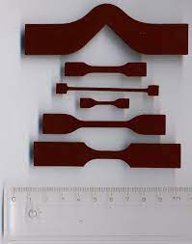
جهاز قياس الخواص الميكانيكية يقيس هذا الجهاز بعض الخواص الميكانيكية المهمة وممكن مقارنتها مع المواد الغير نانوية من حيث قوة التحمل او قابليتها على الاستطالة عند تسليط جهد معين عليها .

Slide 14
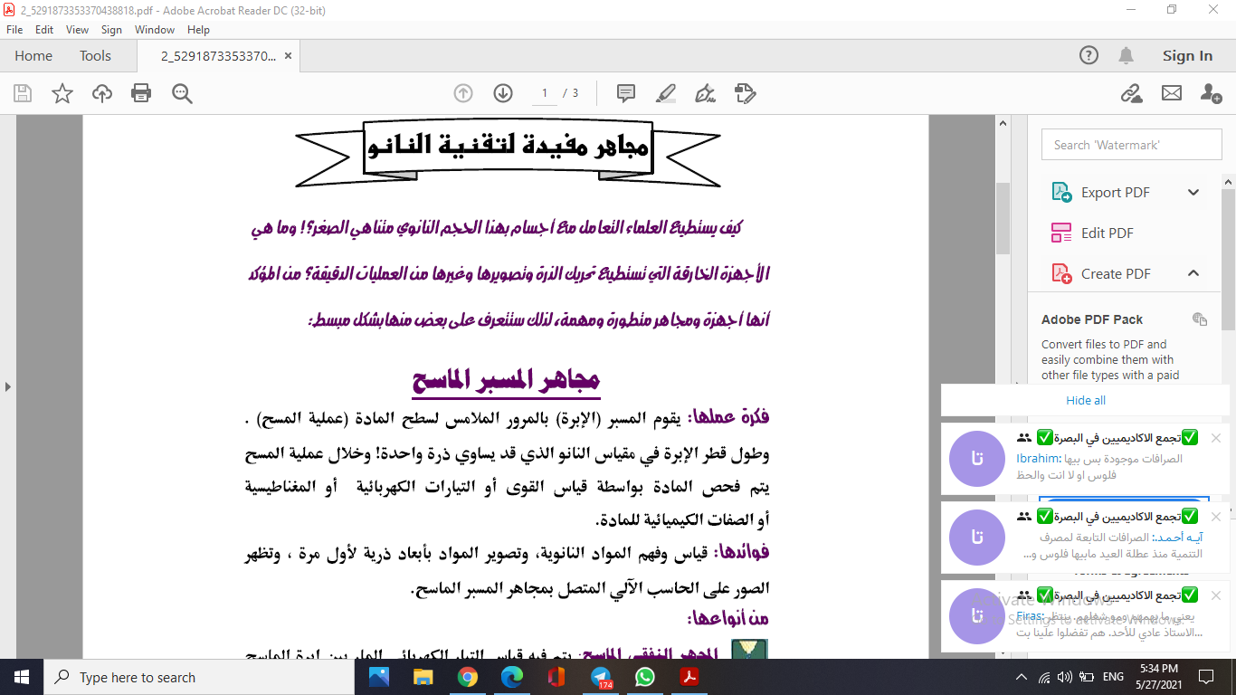

Slide 15
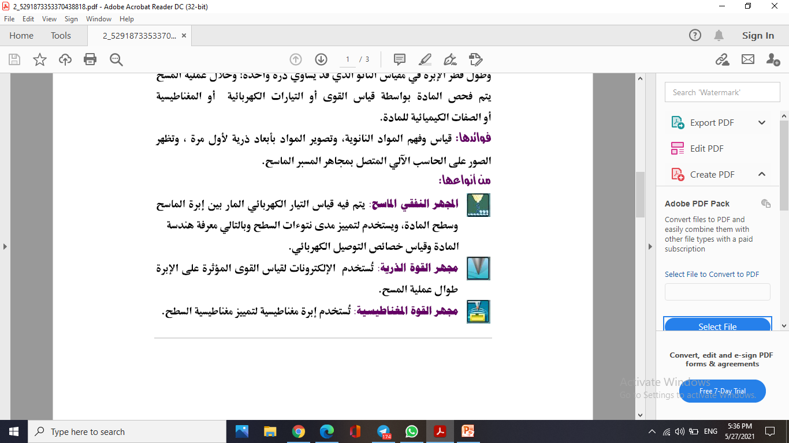

Slide 16
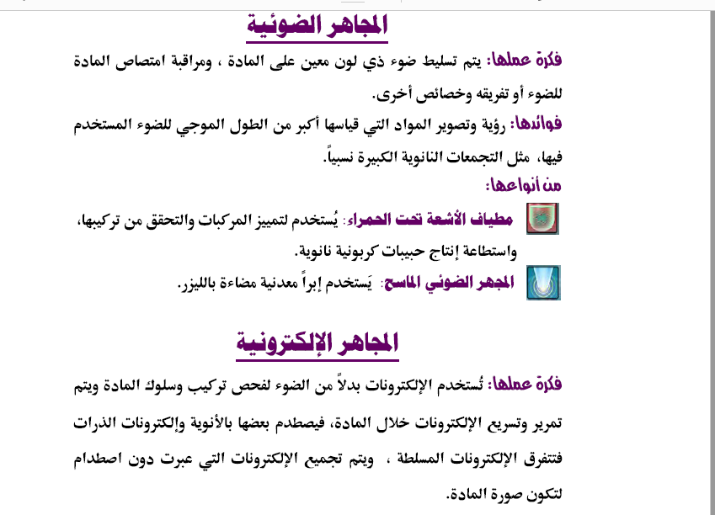

Slide 17
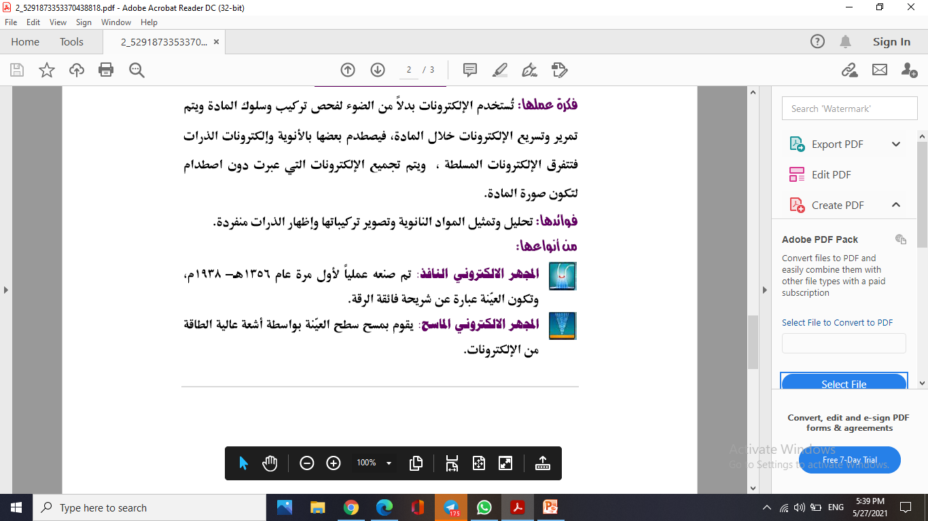

Slide 18
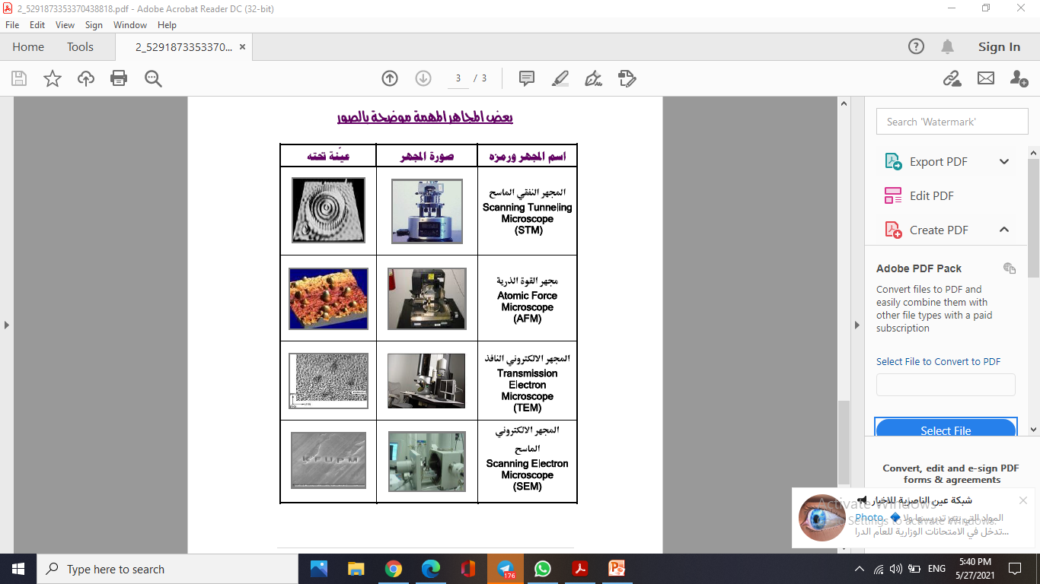

Slide 19
شكرا للاصغاء

